Slide 1
可视密码学
——信息隐藏技术课堂展示——
艾明旭 戴伊涵 刘璞睿 温博淳
指导教师：李朝晖

Slide 2
01.
二值图像的(2,2)可视密码方案
02.
灰度图像的(2,2)可视密码方案
目录
03.
彩色图像的(2,2)可视密码方案
Contents
04.
(k,n)加密方案
05.
彩色叠像术

Slide 3
PART
01
二值图像的(2,2)可视密码方案

Slide 4
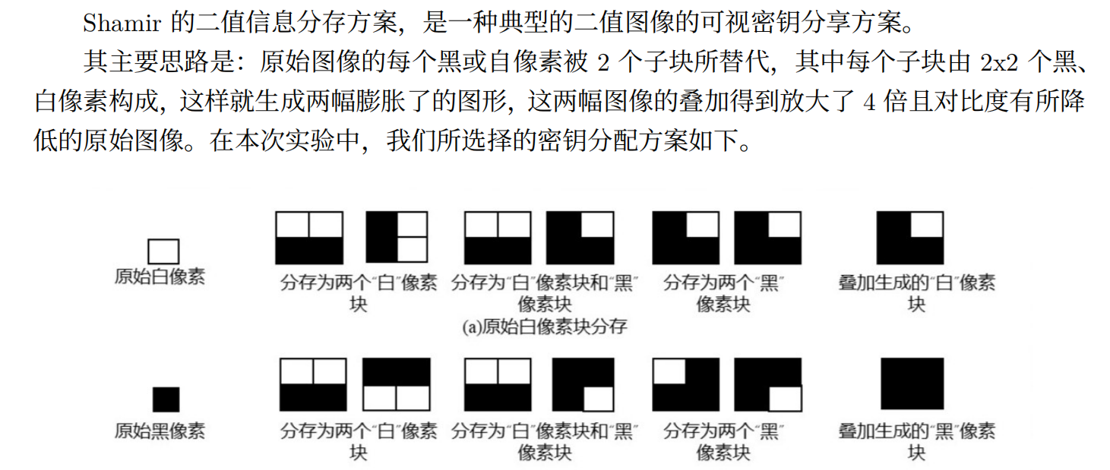
02 主要思想

Slide 5
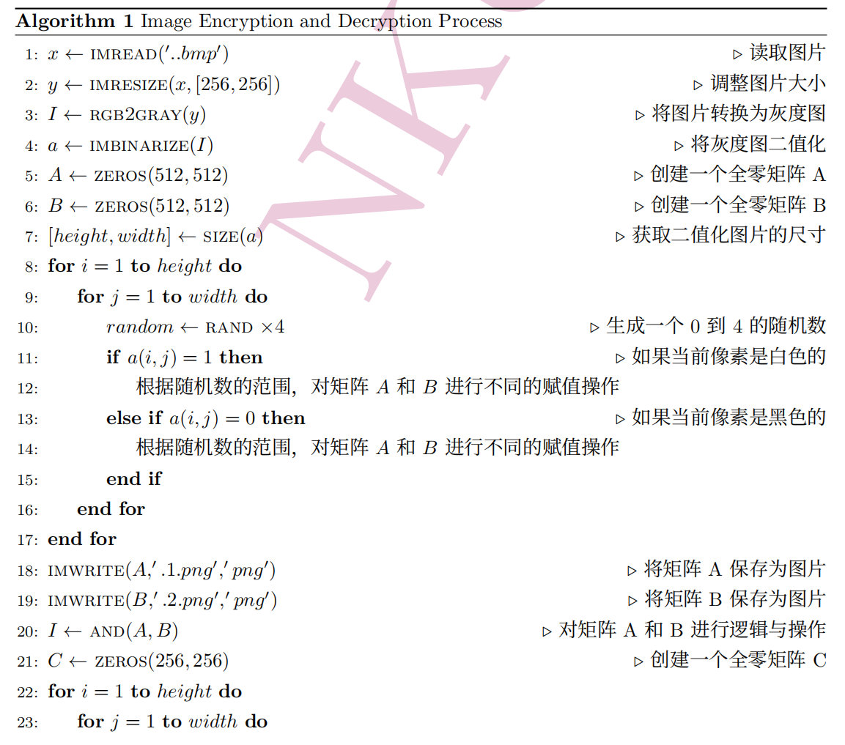
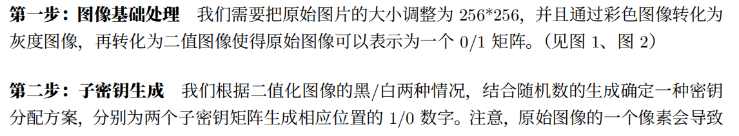
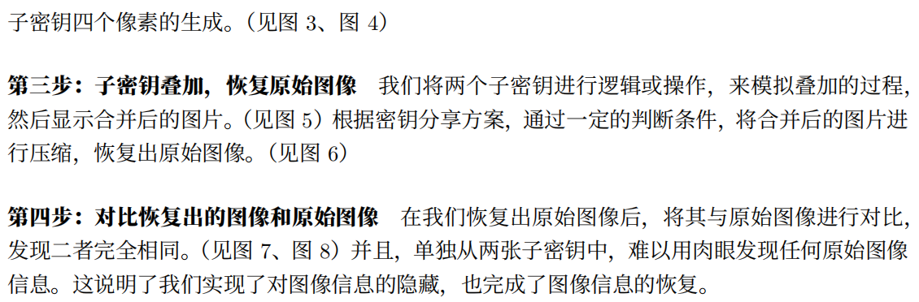
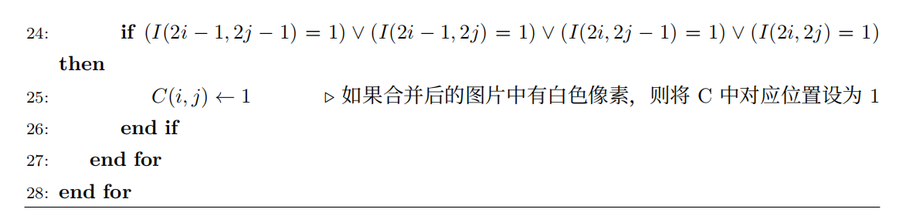
04 主要代码

Slide 6
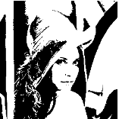
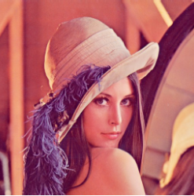
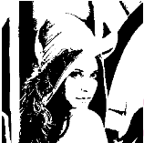
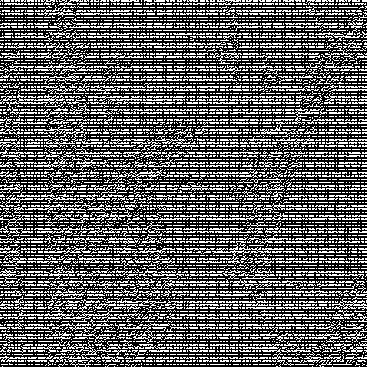
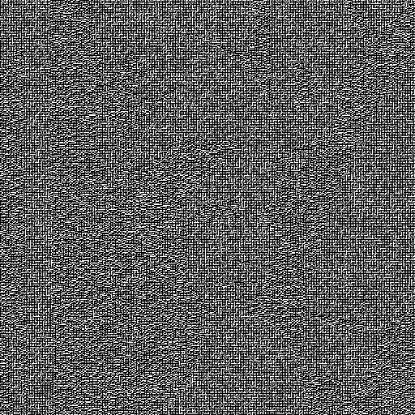
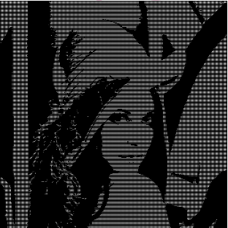
05 实验结果

Slide 7
PART
02
灰度图像的(2,2)可视密码方案

Slide 8
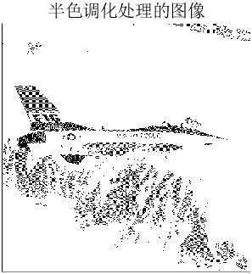
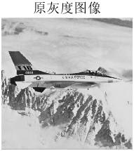
01 灰度图像
Grayscale Images
灰度图像与二值图像的不同
为什么要进行半色调化处理？
灰度图像是具有多个灰度等级层次丰富的连续调图像，每个像素点用8bits来表示，每个点取值为[0,255]；半色调化图像通过像素黑点的疏密来模仿颜色的浓淡——即像素值的不同，从而将灰度图像转换为二值图像，方便密码分享算法。

Slide 9
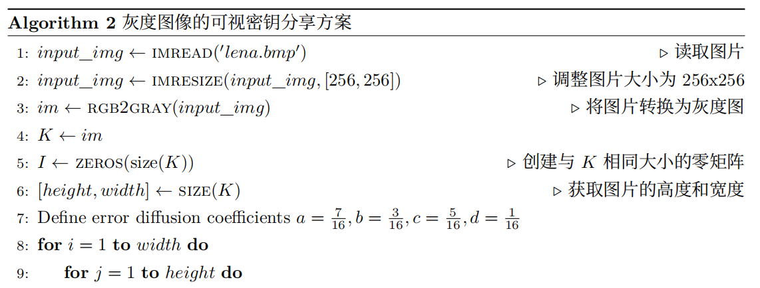
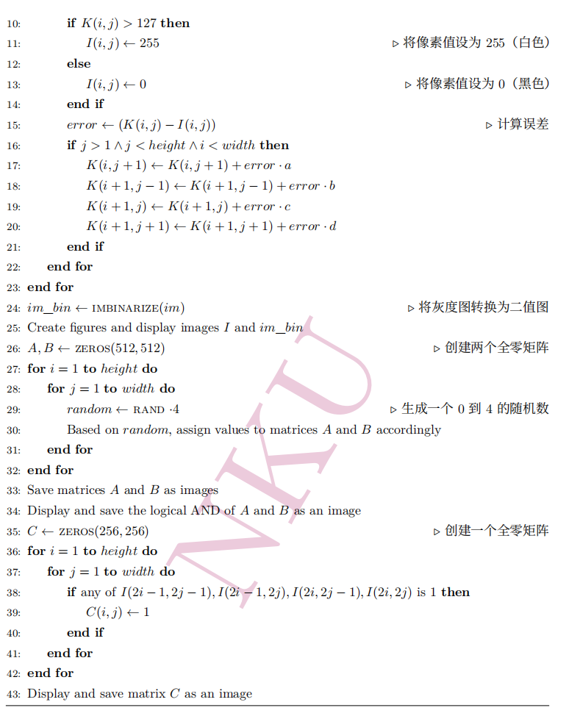
04 主要代码

Slide 10
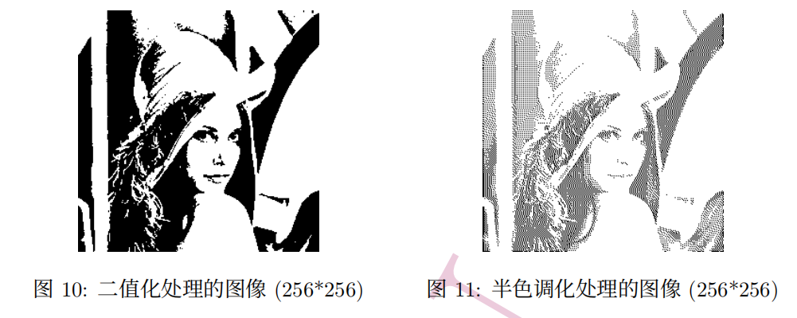
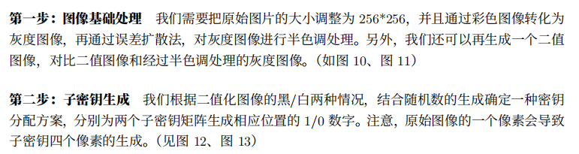
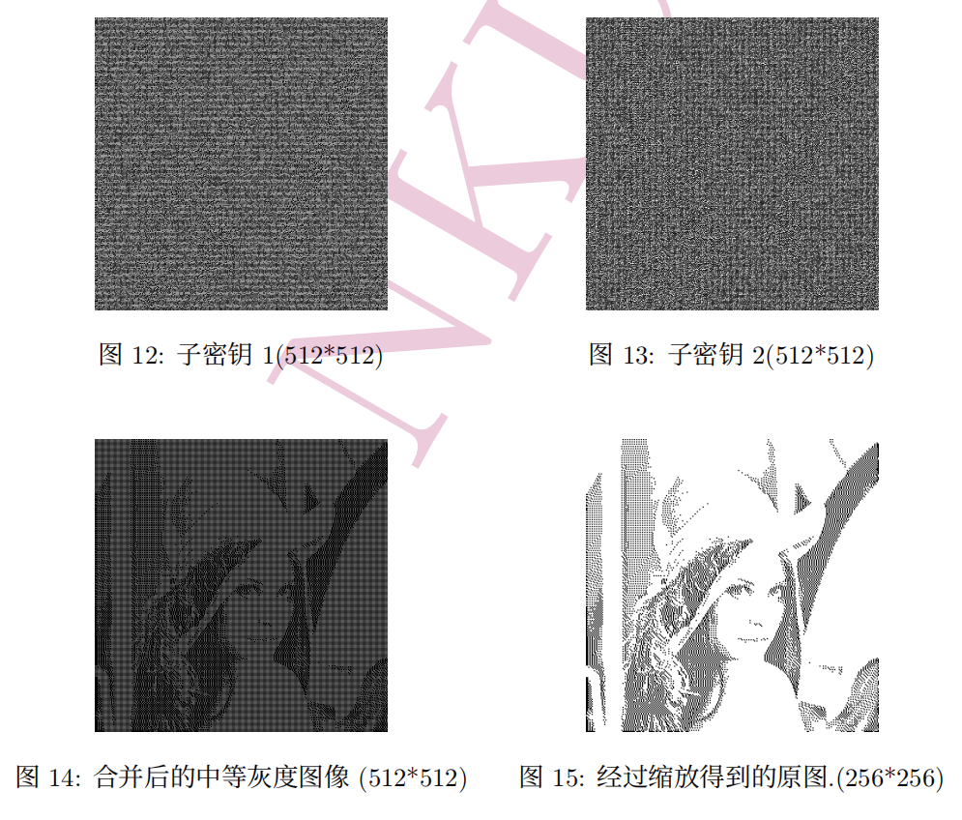
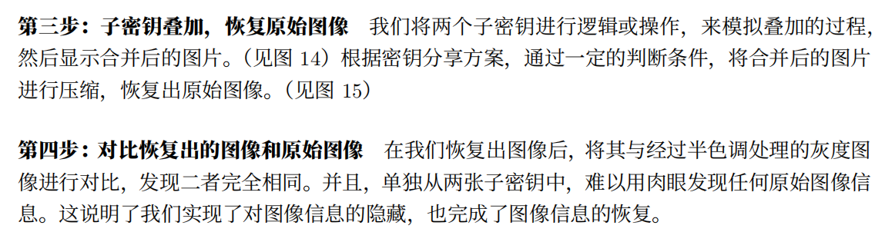
05 实验结果
Lab Results

Slide 11
PART
03
彩色图像的（2，2）可视密码方案

Slide 12
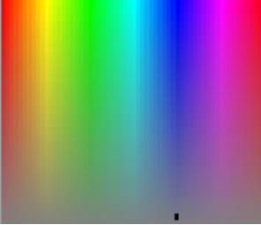

01 彩色图像
Color Images
彩色图像与二值、灰度图像的不同
彩色图像是指图像中的每个像素都分成R、G、B三个基色分量，每个基色分量直接决定其基色的强度，因此彩色图像有3个通道。例如图像深度为24，用R:G:B=8:8:8来表示色彩，则R、G、B各占用8位来表示各自基色分量的强度。彩色图像每个像素可以取下图中每个点处的基色分量（每个点有3个值）。
灰度图像每个像素的灰度值是一个由黑到白的区间。
二值图像中每个像素仅能取0或者255，分别代表纯黑和纯白。

Slide 13
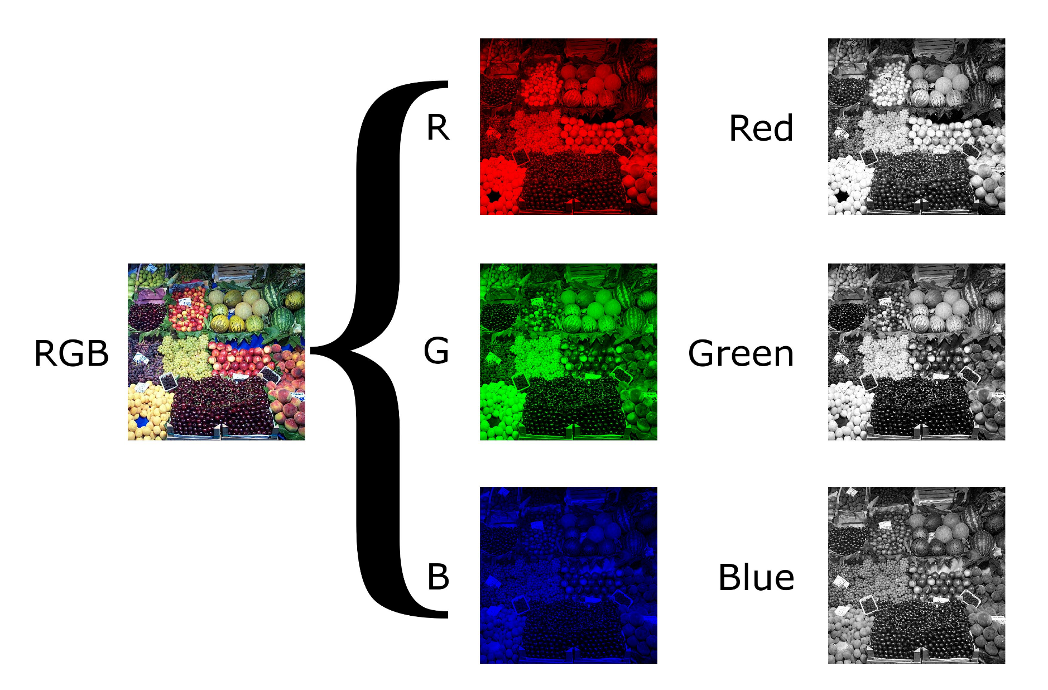
03 主要思想
Main Thesis & Ideas
将彩色图像的每个分量当做一张图片来处理，即把一张彩色图像看做红、绿、蓝三个分量上的三张图片。对每一张图片按照灰度图像进行半色调处理，然后对每一张图片进行信息分存。R、G、B分量分别分存到子图中，最后将得到的子图进行合并可以得到彩色子图。

Slide 14
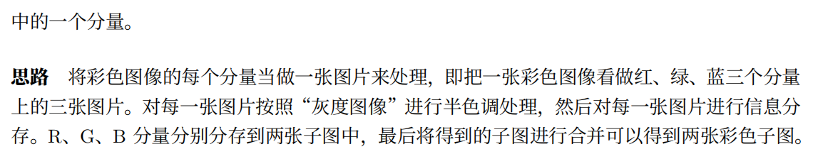
04 主要代码
Programme Coding

Slide 15
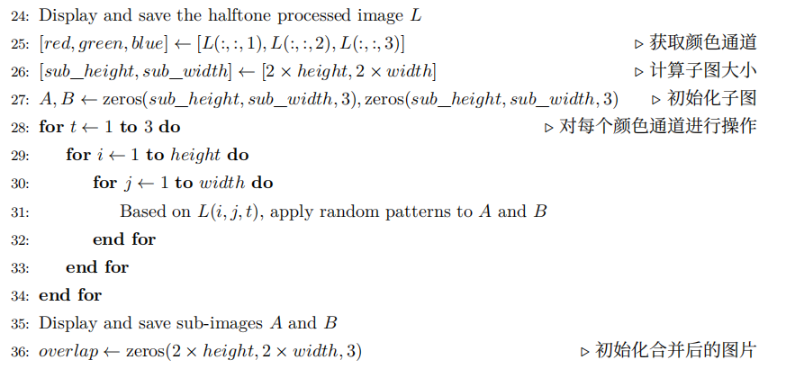
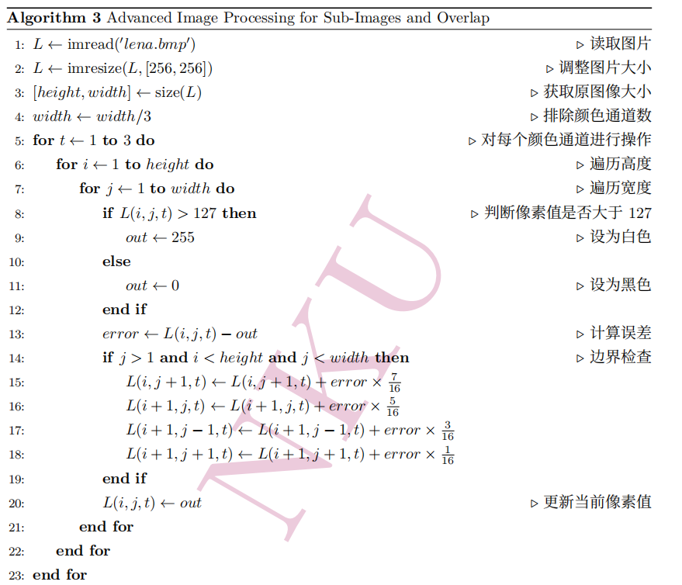
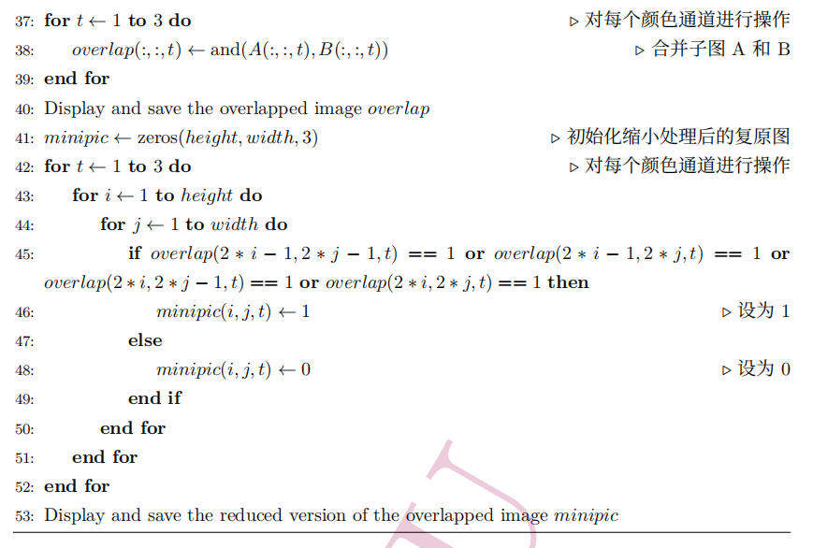
04 主要代码
Programme Coding

Slide 16
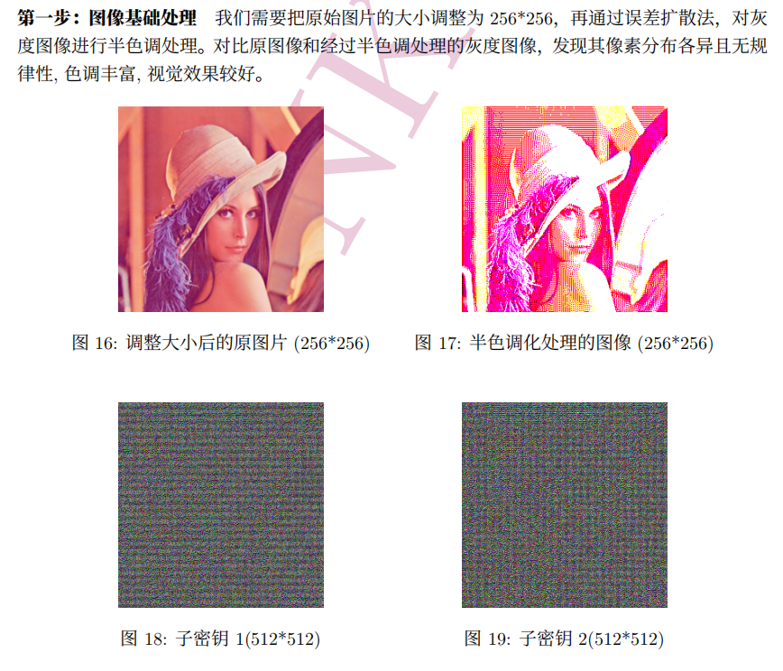
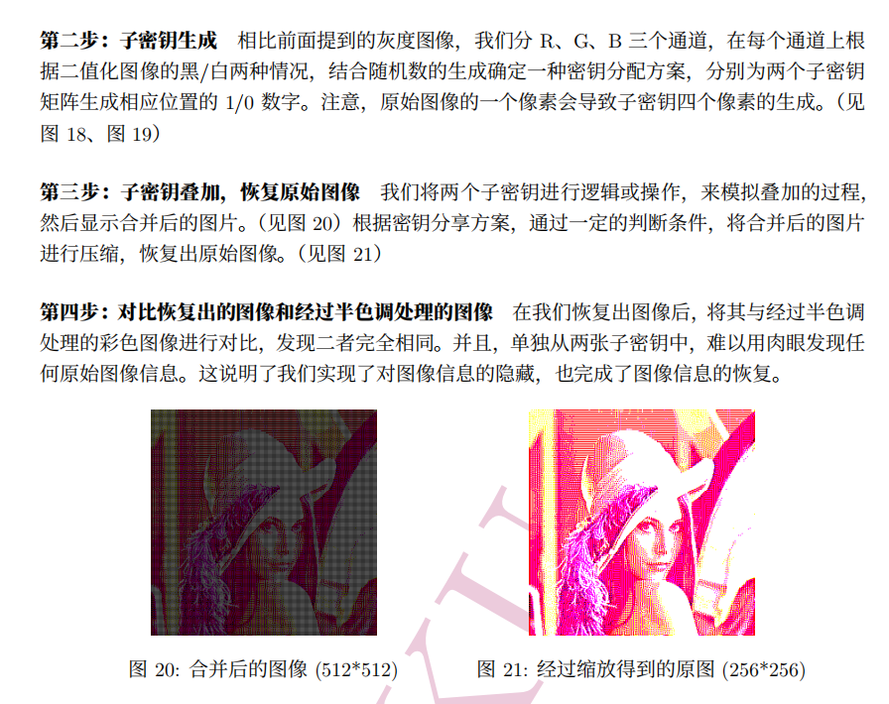
05 实验结果
Lab Results

Slide 17
PART
04
(k-n)加密机制

Slide 18
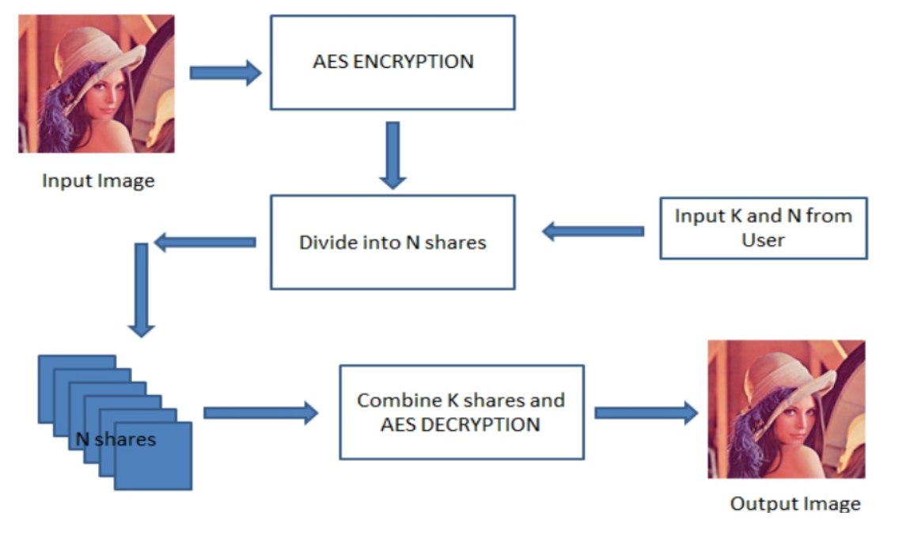
01 (k,n)加密思想
Grayscale Images
(k,n)加密思想
（k，n)可视加密算法是一种重要的信息隐藏算法。应用Shamir秘密分享的概念，将一幅二进制秘密图像隐藏在n幅分享图像中，通过在分享过程中增加随机性控制来保证生成的分享图像是接近噪声图像的无意义图像；从n幅无意义分享图像中任意选取k幅分享图像，使用拉格朗日插值可提取秘密图像。

Slide 19
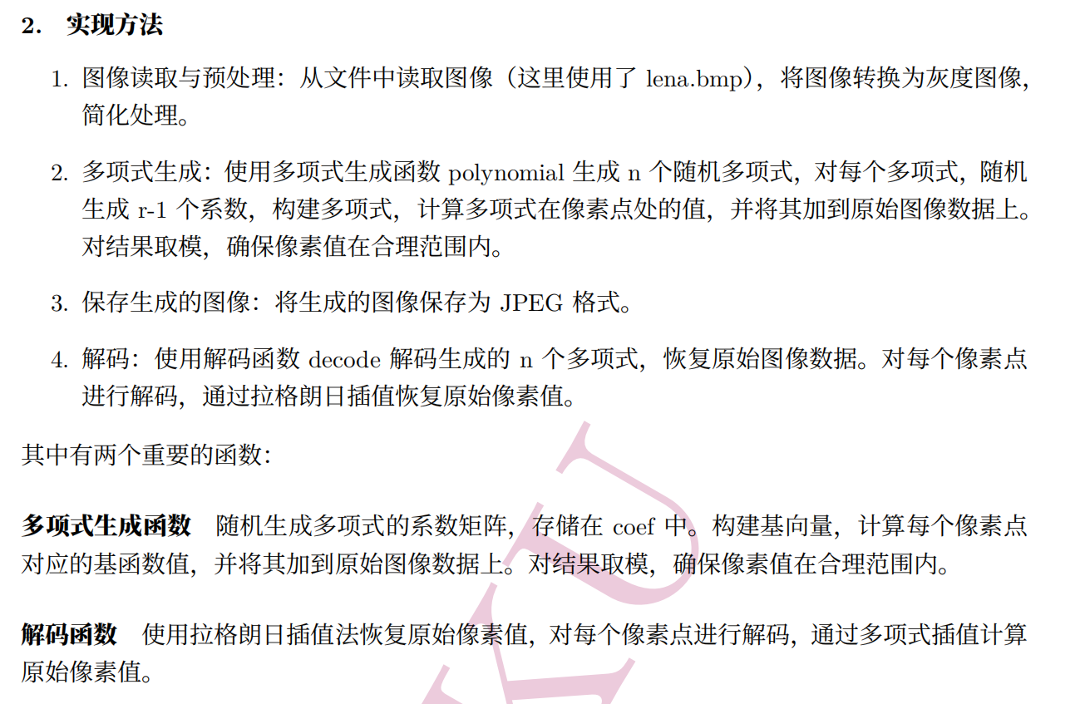
04 主要代码

Slide 20
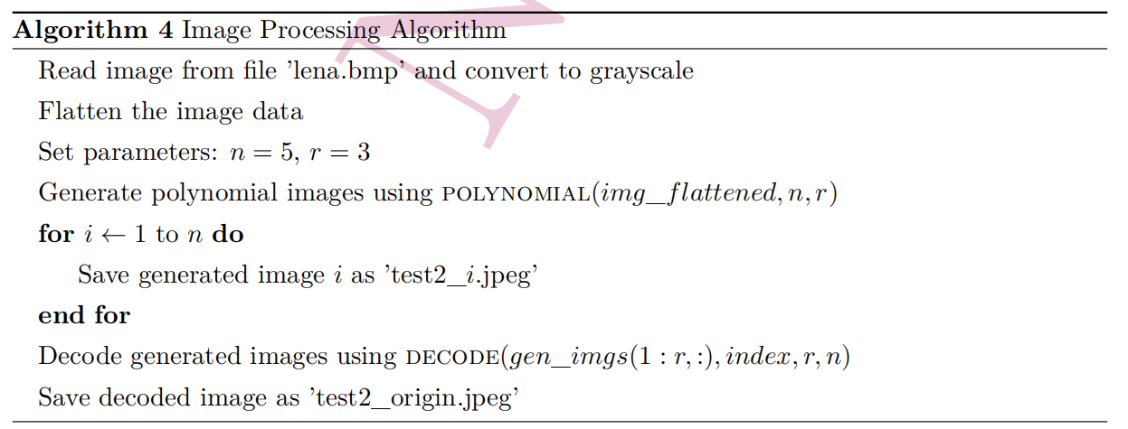
04 主要代码

Slide 21
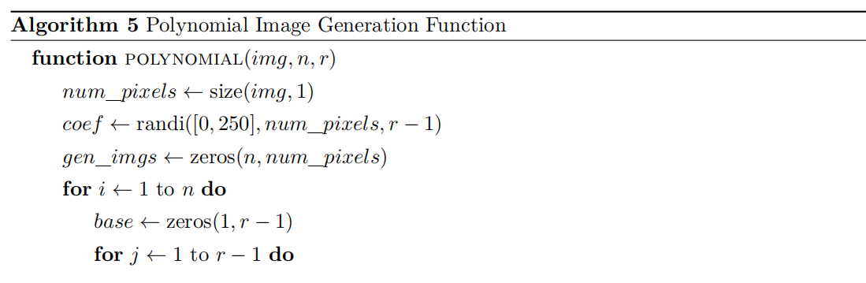
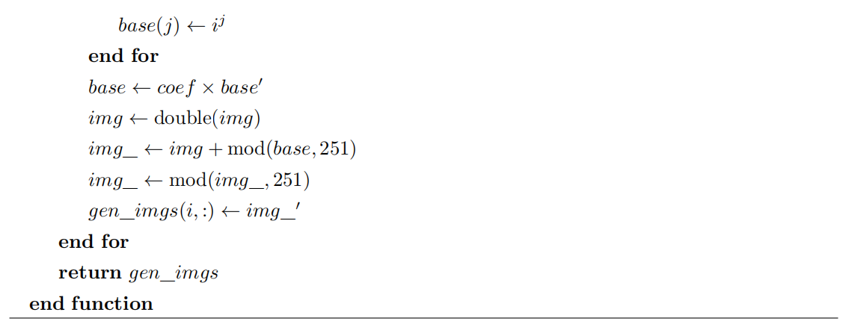
04 主要代码

Slide 22
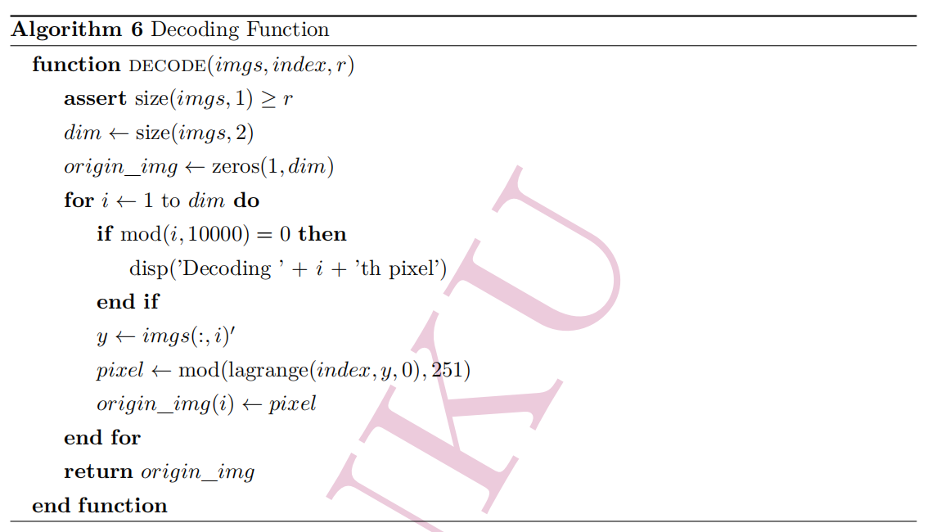
04 主要代码

Slide 23
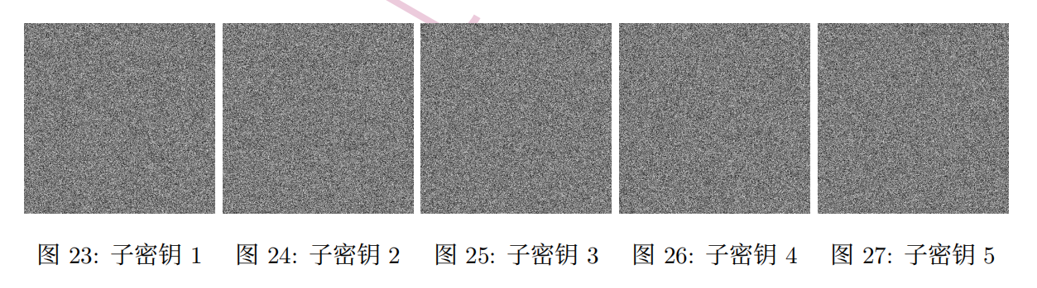
04 实验结果

Slide 24
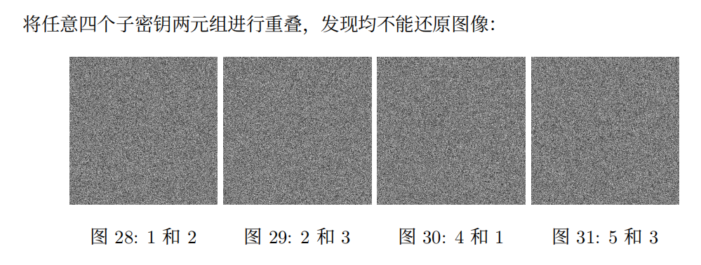
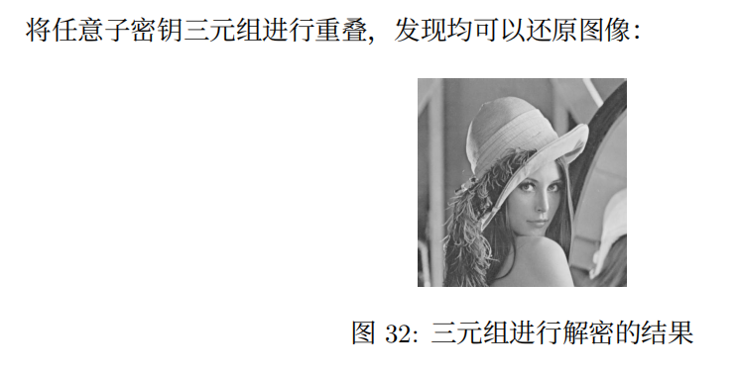
04 实验结果
Introduction

Slide 25
PART
05
叠像术

Slide 26
01 一、二值叠像术
Introduction
可以将可视密码术改进成叠像术，使之既能隐藏原密钥、不为密码分析所攻破，又能使子密钥具有“可读”的特点，即:在每个子密钥上出现的是“有意义”的明文。
一、二值叠像术
在现代通信中，单个子密钥如果暴露或被人截获，有可能引起他人的注意。如右图所示，一副这样的图片有着“此地无银三百两”的意味。

Slide 27
02 一、二值叠像术
Introduction
（1）找两张图片进行子图的隐藏
（2）在（2，2）信息分寸方案上做拓展，将分存子图对应像素点纳入考虑范畴，可得到以下十六种情况：
原图 | 分存子图1 | 分存子图2 | 子图1 | 子图2 | 合并
黑 | 黑 | 黑
黑 | 黑 | 白
黑 | 白 | 黑
黑 | 白 | 白
白 | 黑 | 黑
白 | 黑 | 白
白 | 白 | 白
白 | 白 | 黑

Slide 28
03 主要代码
Introduction
function[Y,Z] = Binary_Hide(A, B, C)
for i = 1: 256
for j = 1: 256
if(A(i,j)==0) %原图像素为黑色情况
%------------------------------------------------------------------%
if( B(i,j)==0 && C(i,j)==0) % 分布子图为 黑 黑 情况
random=rand()*4;
if(random>=0&&random<1)
Y(2*i-1,2*j-1)=0;Y(2*i-1,2*j)=255;Y(2*i,2*j-1)=0;Y(2*i,2*j)=0;
Z(2*i-1,2*j-1)=255;Z(2*i-1,2*j)=0;Z(2*i,2*j-1)=0;Z(2*i,2*j)=0;
elseif(.......)
.......
end
end
if( B(i,j)==0 && C(i,j)==255) % 分布子图为 黑 白 情况
......
end
if( B(i,j)==255 && C(i,j)==0) % 分布子图为 白 黑 情况
.......
end
if( B(i,j)==255 && C(i,j)==255) % 分布子图为 白 白 情况
......
end
%------------------------------------------------------------------%
end
%------------------------------------------------------------------%
if(A(i,j)==255) %原图像素为白色情况
.......
% 分布子图为 黑 黑 情况
% 分布子图为 黑 白 情况
% 分布子图为 白 黑 情况
% 分布子图为 白 白 情况
end
end
end

Slide 29
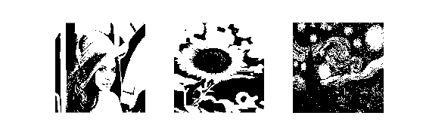
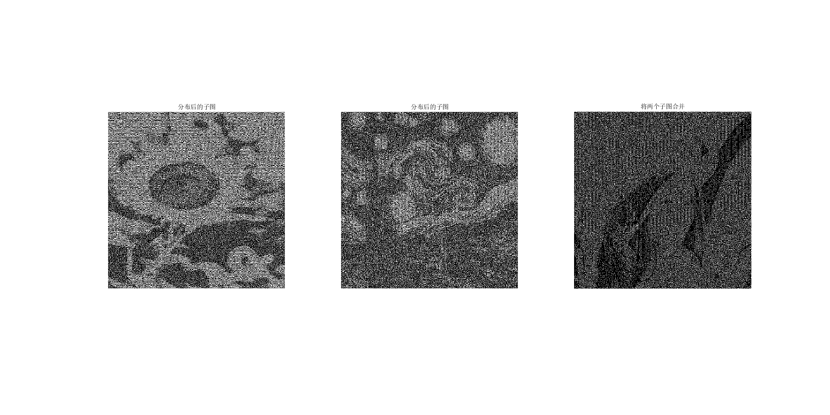
04 实验结果
Introduction

Slide 30
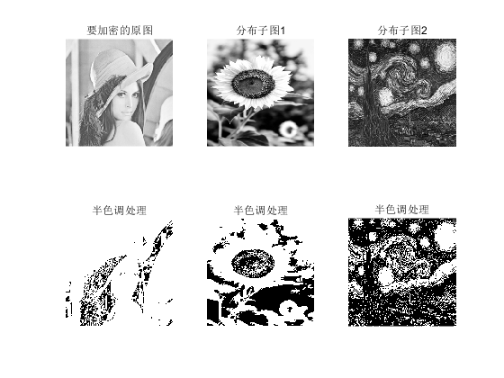
05 灰度图像叠像术
Introduction
半色调处理
（1）将要隐藏的灰度图像和用于掩饰的两张灰度图像进行半色调处理。（误差扩散法，前面已具体介绍）
（2）处理得到的图像的像素点的值只有0和255两个。参照二值图像叠像术的实现，我们可以将灰度图像的255视为黑白图像的“1”，对其进行类似的二值化处理。
（3）接下来的信息分存方案与二值图像的信息分存方案相同，不再赘述。

Slide 31
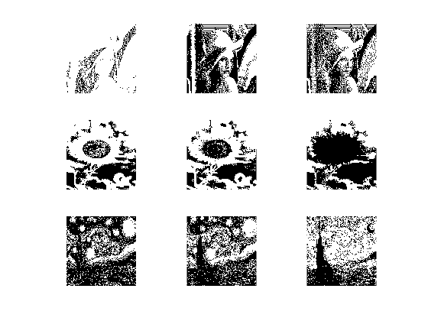
06 彩色图像叠像术
Introduction
（1）对三张彩色图像进行半色调处理
（2）对于半色调处理过的图片，仍然把红、绿、蓝三个分量分开考虑，把每一个分量看成一张图片
for i = 1:256
for j = 1:256
for k = 1:3
if k==1
A1(i,j)=A(i,j,k);
B1(i,j)=B(i,j,k);
C1(i,j)=C(i,j,k);
end
if k==2
A2(i,j)=A(i,j,k);
B2(i,j)=B(i,j,k);
C2(i,j)=C(i,j,k);
end
if k==3
A3(i,j)=A(i,j,k);
B3(i,j)=B(i,j,k);
C3(i,j)=C(i,j,k);
end
end
end
end

Slide 32
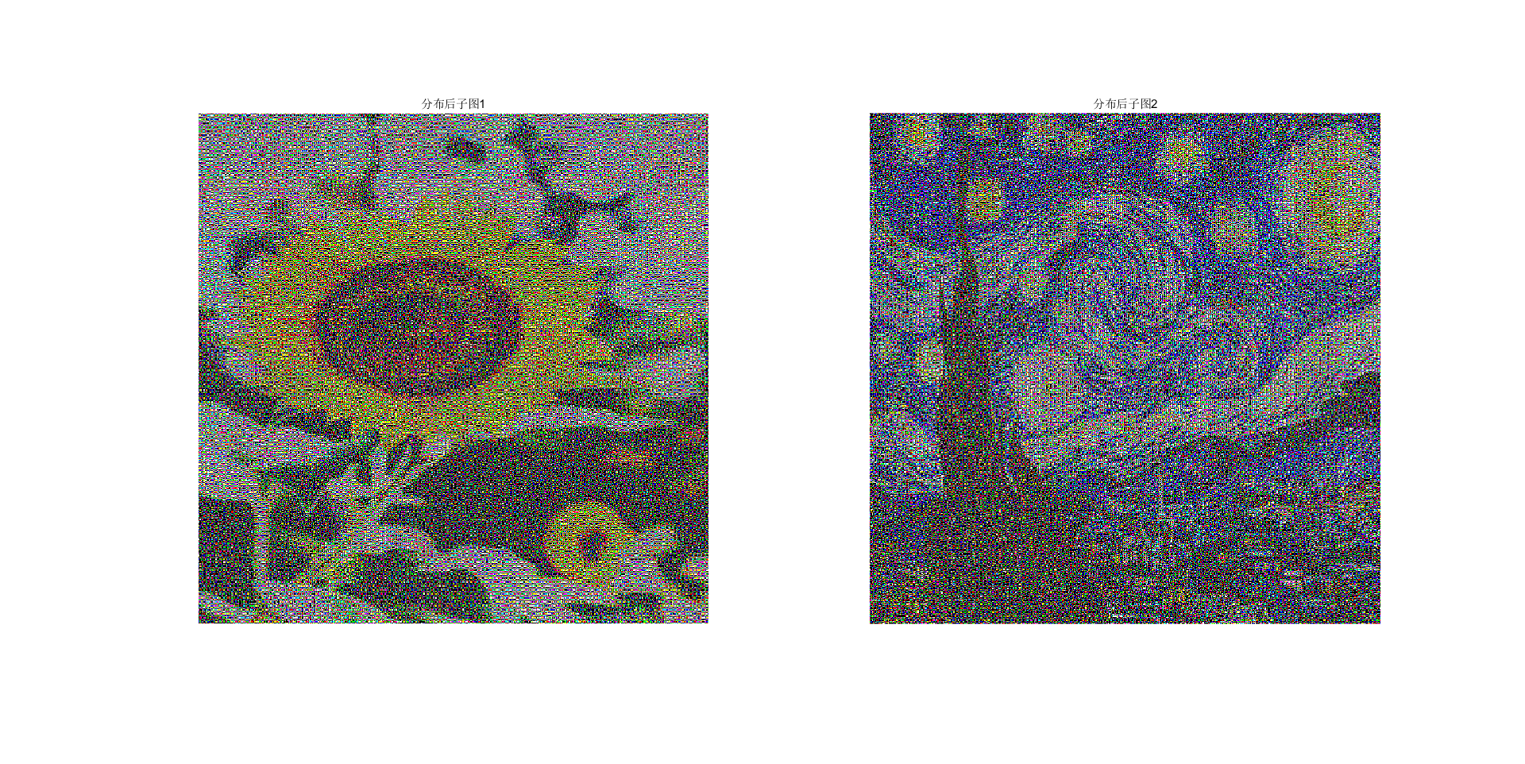
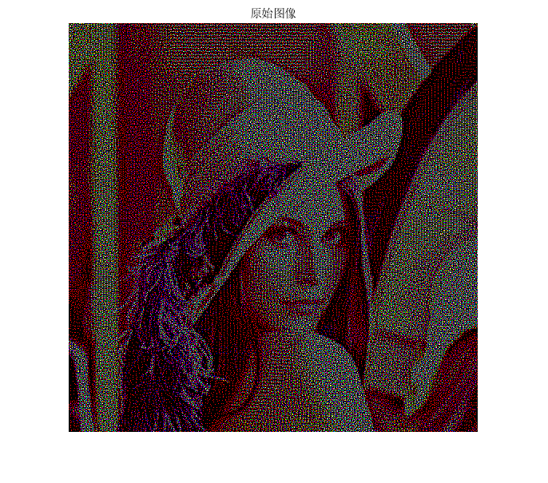
06 彩色图像叠像术
Introduction
（3）按照灰度图像叠像术技术进行处理
（4）最后把三个分量合成为彩色图像
for i = 1:512
for j = 1:512
for k = 1:3
if(k==1)
X(i,j,k)=X1(i,j);
Y(i,j,k)=Y1(i,j);
Z(i,j,k)=Z1(i,j);
end
if(k==2)
X(i,j,k)=X2(i,j);
Y(i,j,k)=Y2(i,j);
Z(i,j,k)=Z2(i,j);
end
if(k==3)
X(i,j,k)=X3(i,j);
Y(i,j,k)=Y3(i,j);
Z(i,j,k)=Z3(i,j);
end
end
end
end

Slide 33
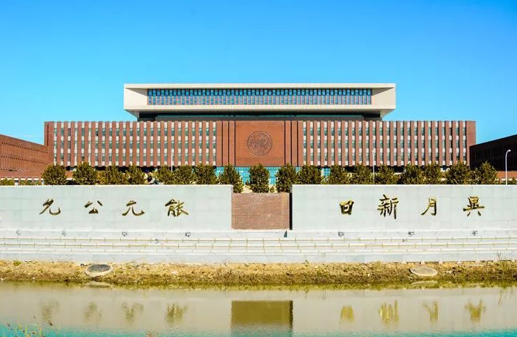
感谢聆听！
——Thanks for Listening!——

